Slide 1
Развој интерактивног веб квиза знања и способности
Кандидат: Михаило Миленковић
Ментор: проф. Др Дражен Драшковић

Slide 2
Увод
Развојни пут – десктоп апликације, онлајн игре, мобилне платформе
Тржиште игара
Мотивација за настанак квиза

Slide 3
Преглед постојећих решења
Квиз Слагалица – шест кратких игара, једноставан кориснички интерфејс, интеракција између корисника
Тривиадор – елементи знања и стратегије, анимације, повећана сложеност
Милионер – квиз за једног играча, интуитиван, недостатак интеракције

Slide 4
Принципи дизајна
Респонзивност
Минимализам
Брзина и перформансе
Једноставан кориснички интерфејс
Визуелни изглед
Прикупљање података
Пружање повратне информације

Slide 5
Кориснички захтеви
Регистрација
Логовање
Заборављена лозинка
Преглед статистике
Вежбање
Праћење потеза другог играча
Праћење тајмера и резултата партије

Slide 6
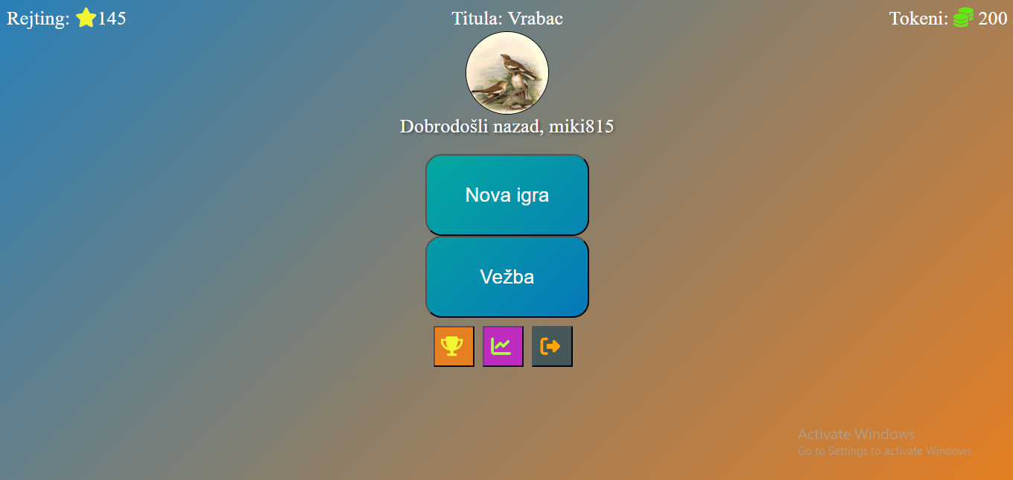
Почетна страница

Slide 7
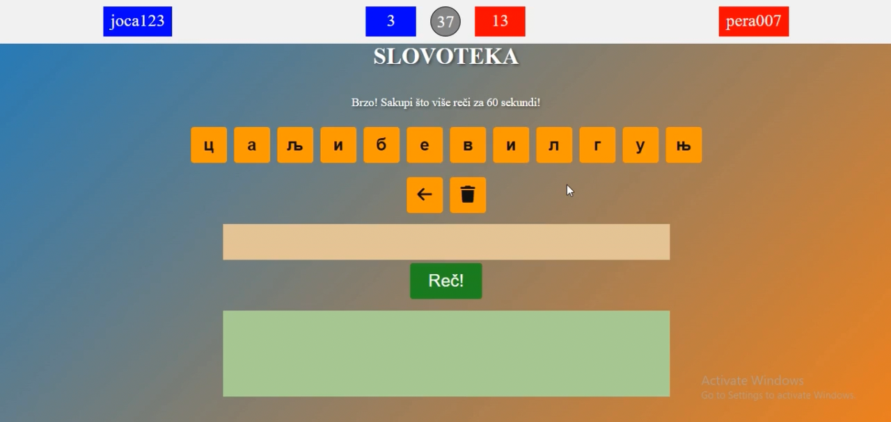
Словотека

Slide 8
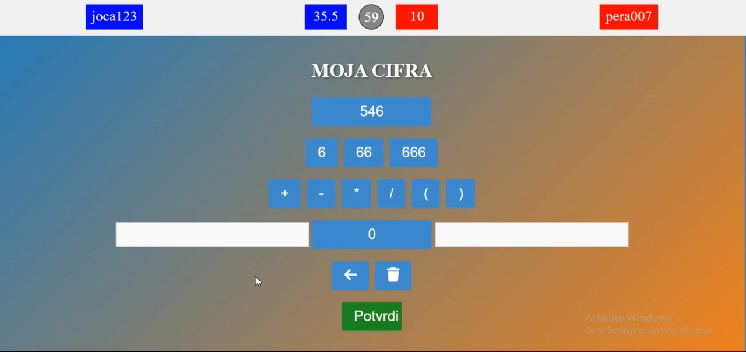
Моја цифра

Slide 9
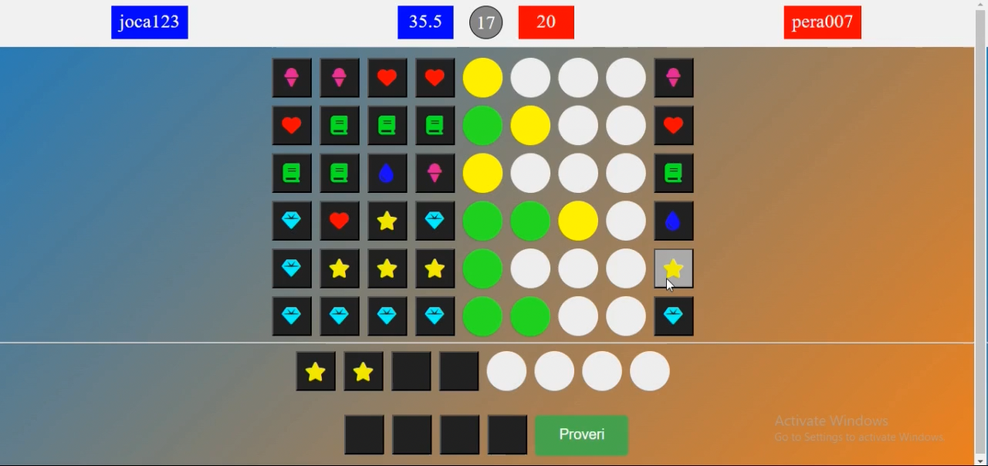
Тајна шифра

Slide 10
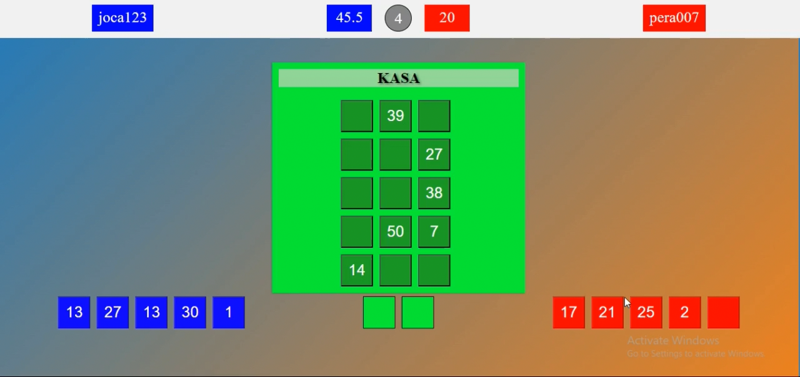
Корпа

Slide 11
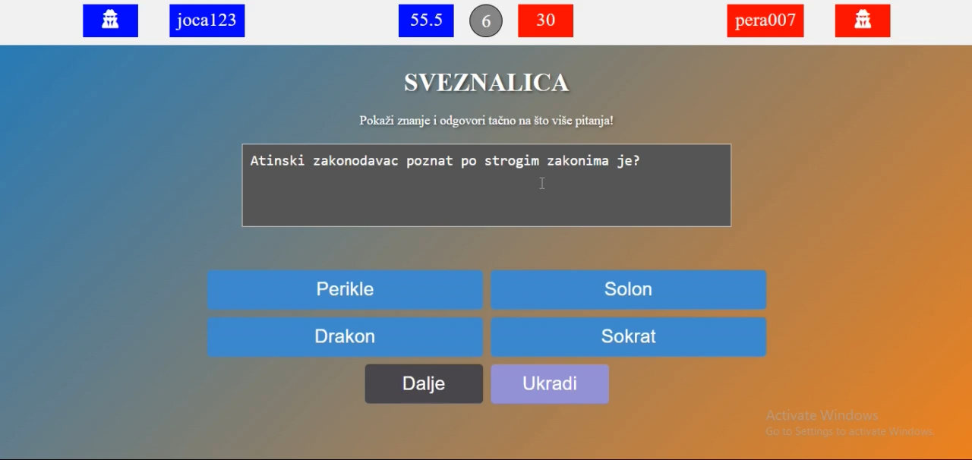
Свезналица

Slide 12
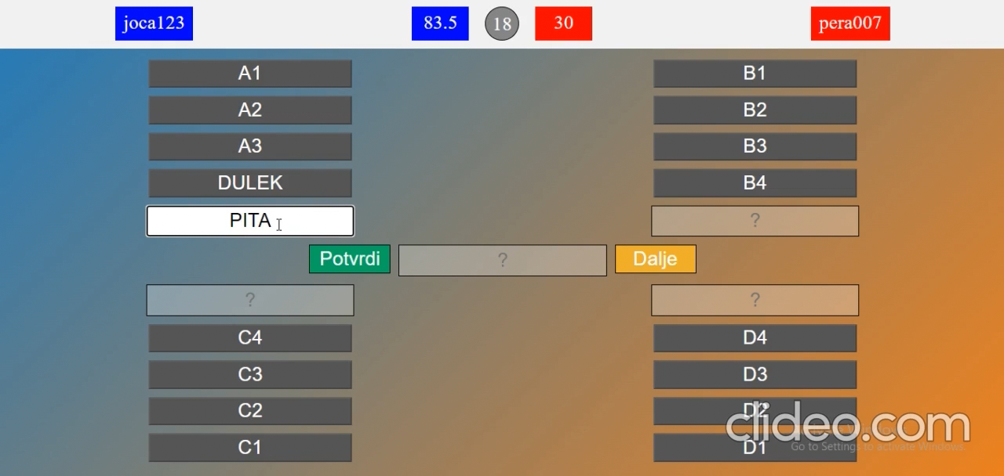
Асоцијације

Slide 13
Реализација система
Клијентска страна
База података – колекције и документи
Серверска страна
Веб сокети
Имплементациони изазови – почетак партије, провера валидности речи, рачунање рејтинга играча

Slide 14
Закључак
Иновативне игре
Пријатно корисничко искуство
Раст броја корисника
Недостаци и простор за побољшања
Нове верзије

Slide 15
Хвала на пажњи!

